Slide 1
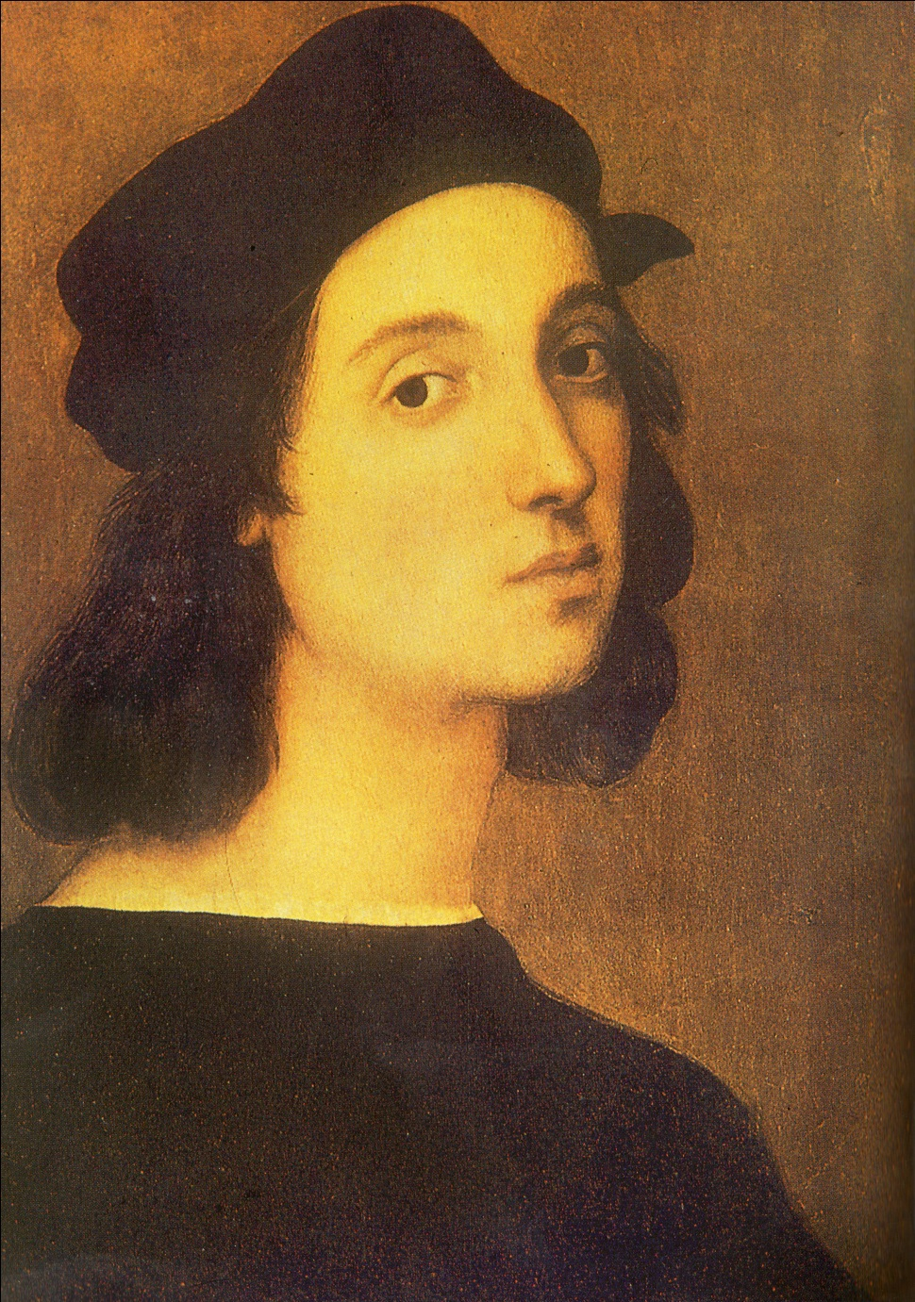
Рафаель
Санті
(1483-1520)

Slide 2
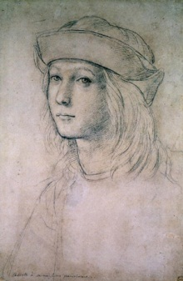
Рафае́ль Са́нті
Італійський живописець, графік, скульптор і архітектор епохи Відродження.
Народився 28 березня 1483 року в містечку Урбіно, Італія.
Помер 6 квітня 1520 року
(у 37 років) у Римі.
Перші навички малювання він отримав від батька, який також був художником і поетом та прищепив сину зацікавленість у мистецтві.

Slide 3
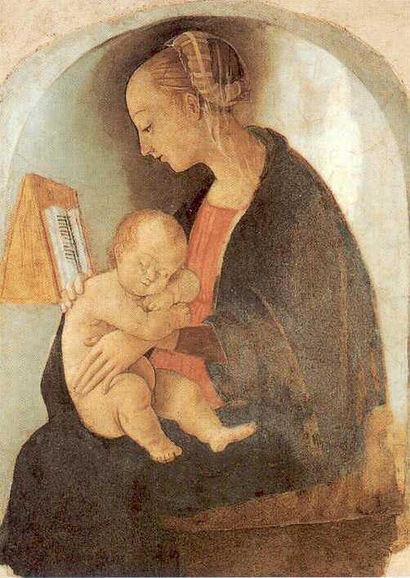
Мадонна з дитям (1498). Один із найперших творів майстра. Цю фреску Рафаель виконав у 15-річному віці.

Slide 4
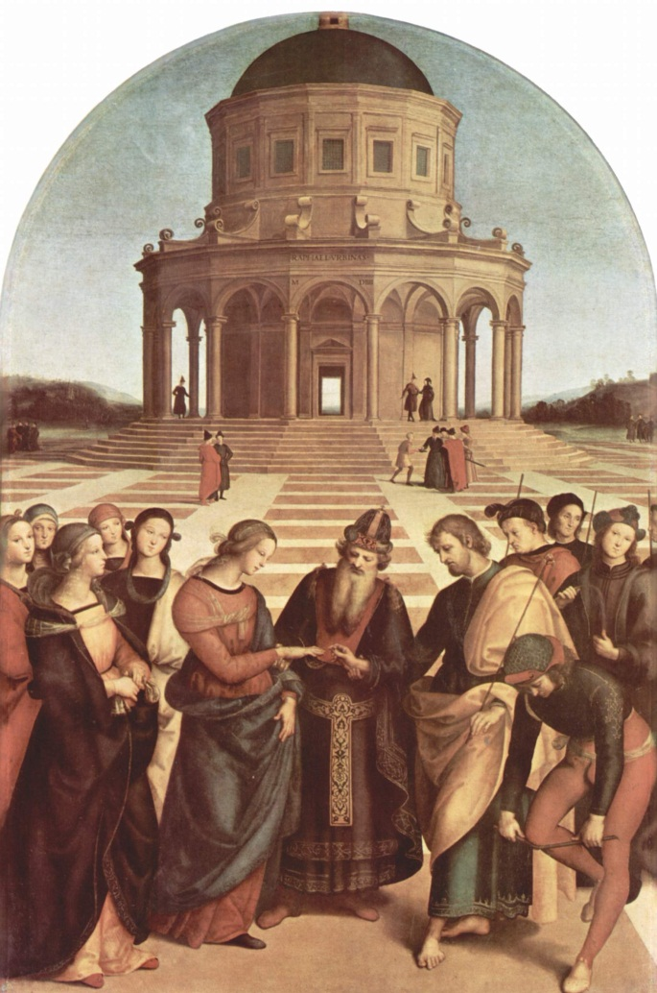
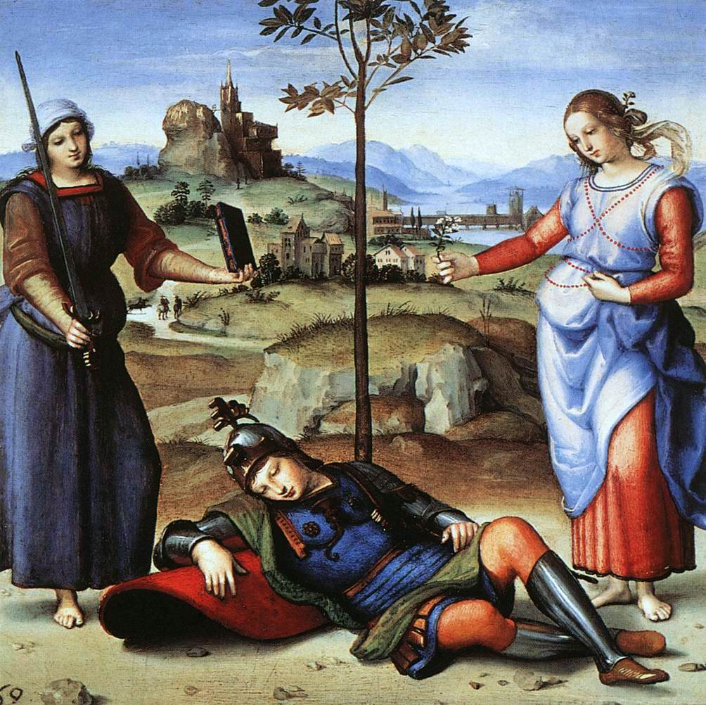
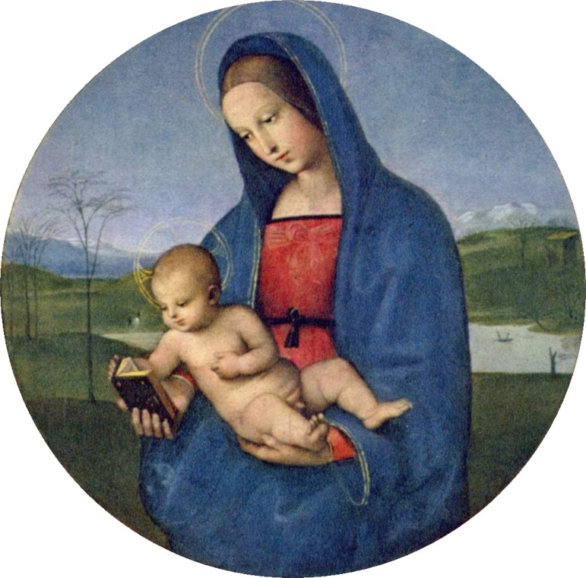
У 1504 році художник приїхав до Флоренції. До цього періоду належать три маленькі шедеври молодого художника.
«Заручини Діви Марії»
«Сон лицаря»
«Мадонна Конестабіле»

Slide 5
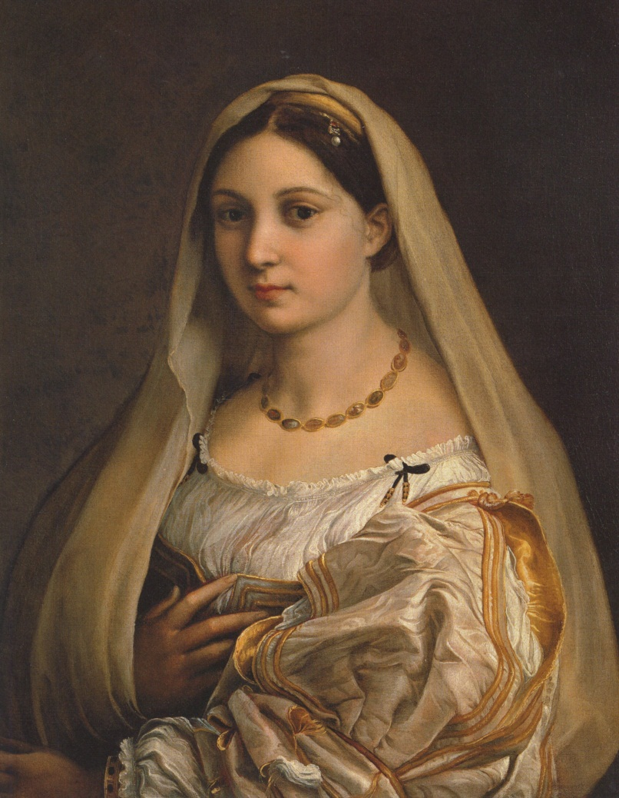
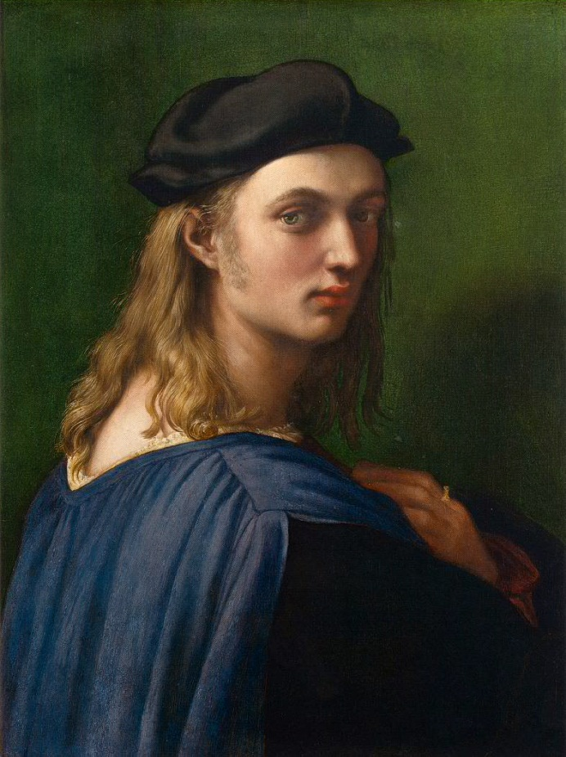
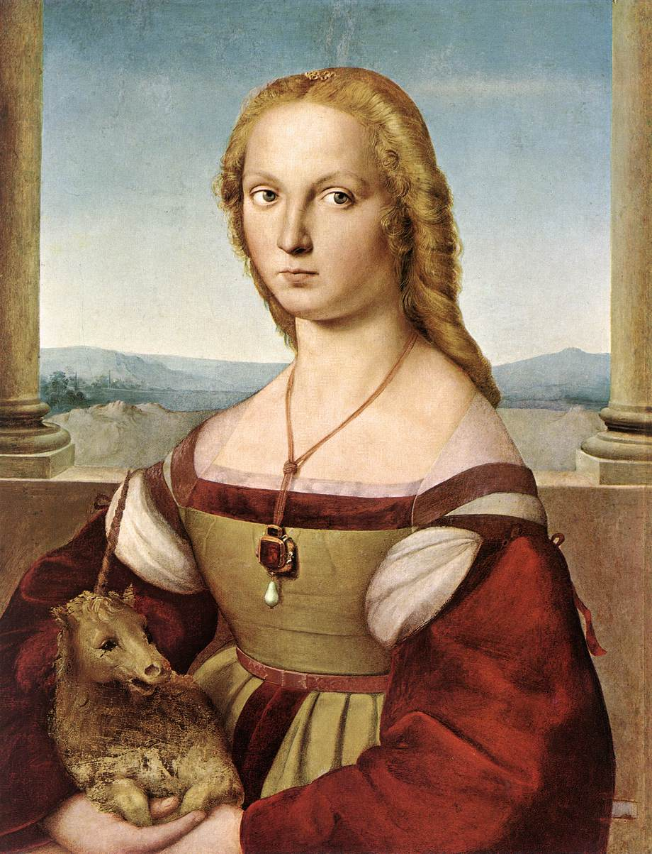
Рафаель намалював небагато суто станкових портретів. Значно більше їх на фресках у Ватикані.
«Портрет Біндо Альтовіті»
«Флорентійська пані
з однорогом»
«Донна Велата»

Slide 6
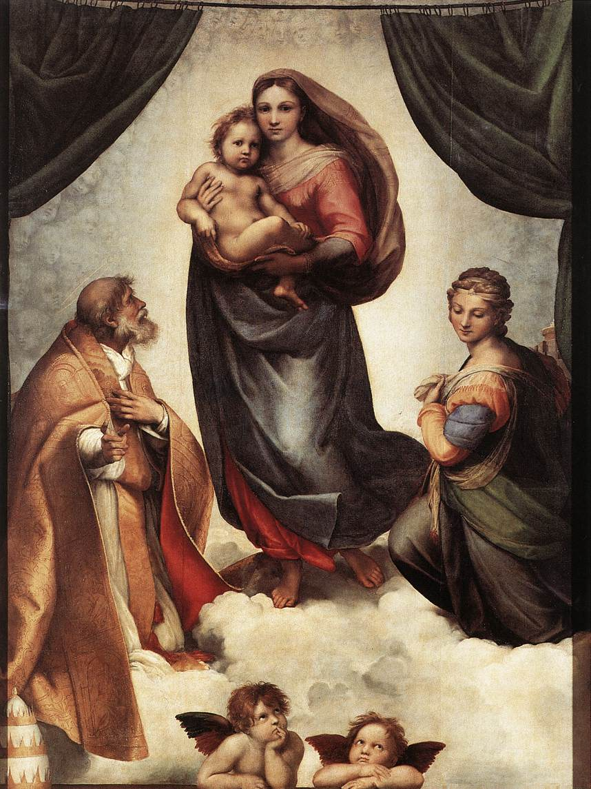
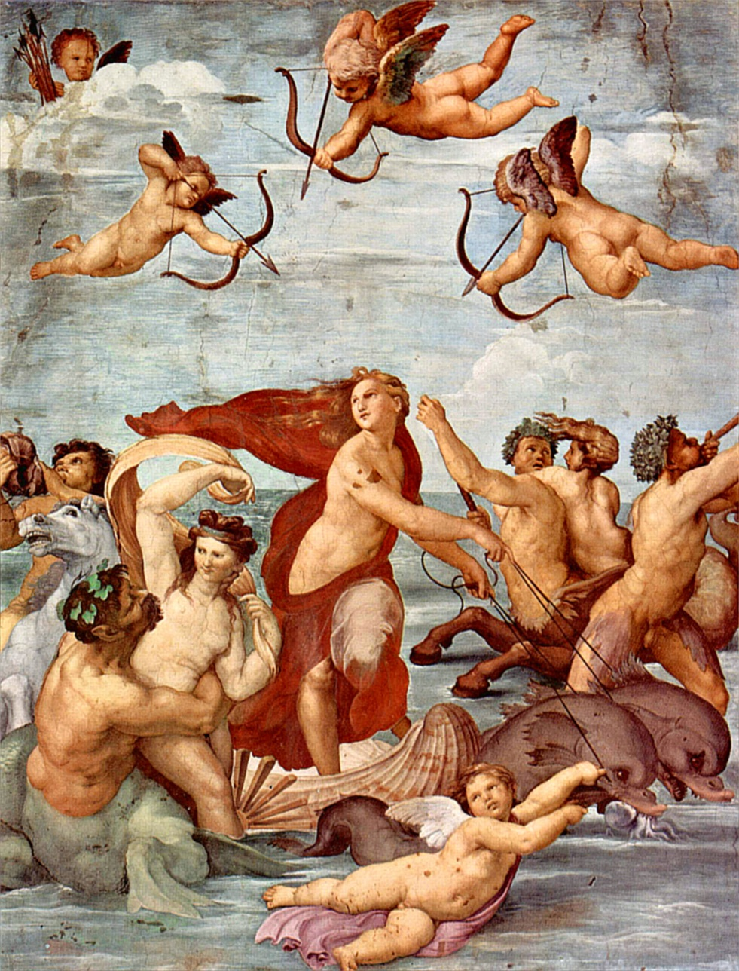
Найвідоміші шедеври Рафаеля Санті
«Сікстинська Мадонна»
«Тріумф Галатеї»

Slide 7
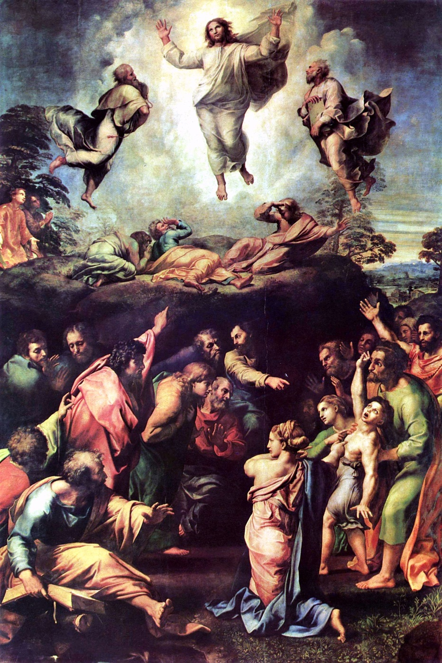
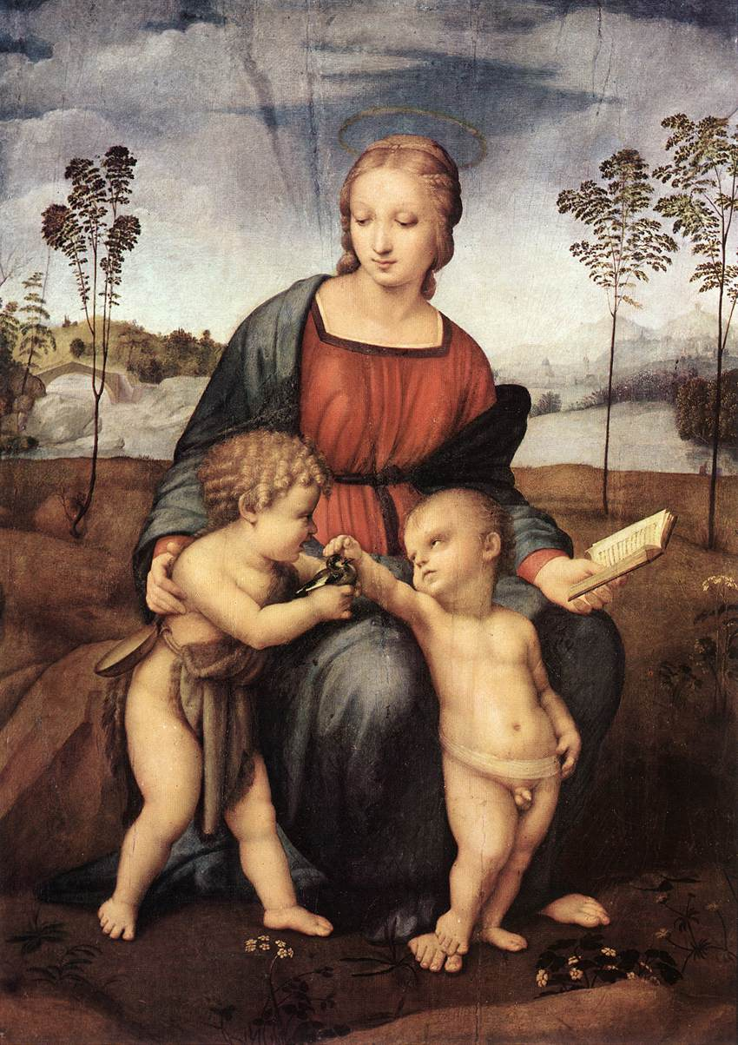
«Преображення»
«Мадонна з щигликом»

Slide 8
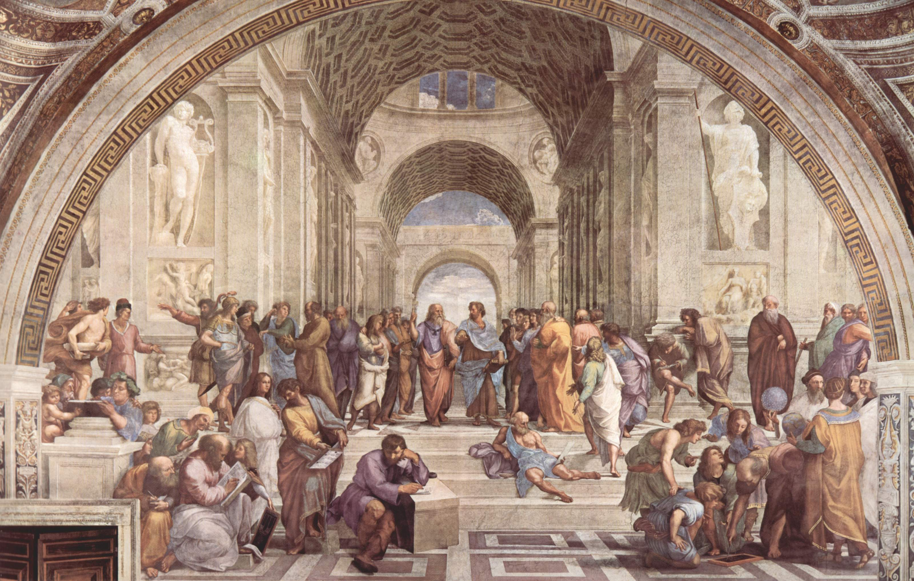
Фреска «Афінська школа»

Slide 9
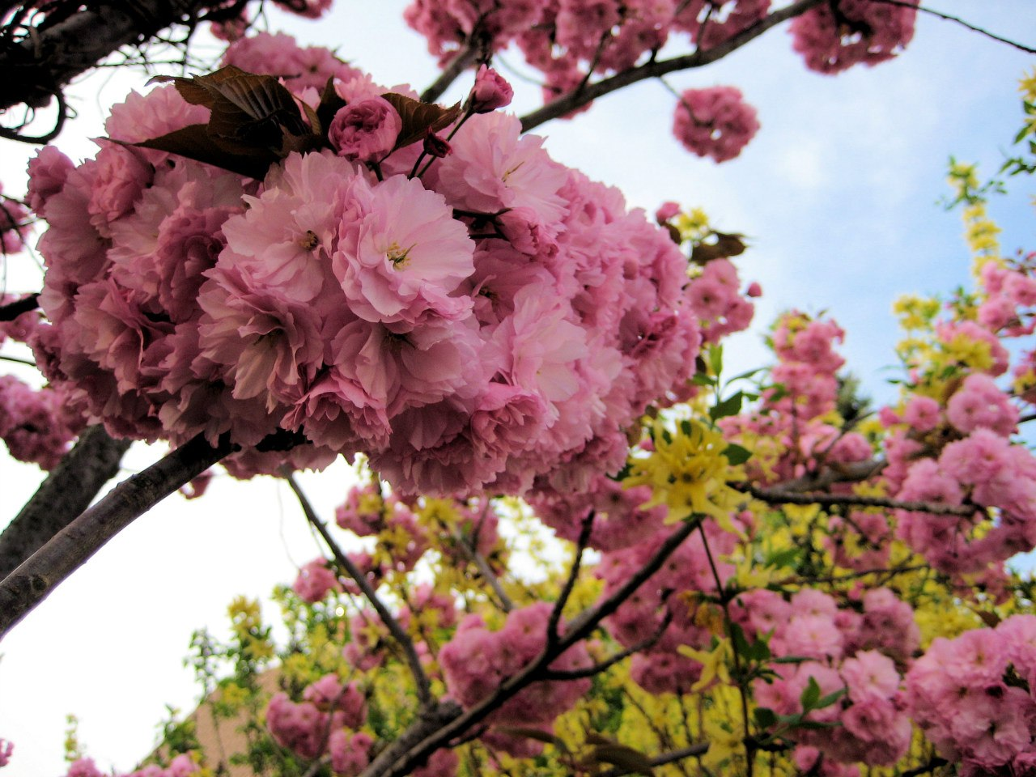

Дякую
За увагу!

